Slide 1
শুভেচ্ছা

Slide 2
শিক্ষক পরিচিতি
তাছলিমা আক্তার
প্রধান শিক্ষক
রাংগা ঝিরি মোঃ ইউনুছ চৌধুরী সঃ প্রাঃ বিঃ
লামা , বান্দরবান ।

Slide 3
বিষয় পরিচিতিঃ
শ্রেণিঃ পঞ্চম
বিষয়ঃ বিজ্ঞান
সময়ঃ ৪০মিঃ
তারিখঃ ১৬/০১/২০২০ ইং

Slide 4
শিখন ফলঃ
১.২.৭ – শব্দ দূষণ কী তা জানবে ও শব্দ দূষনের উৎস সমূহ চিহ্নিত করতে পারবে ।
১.২.৮ – শব্দ দূষণের কারণ ও ক্ষতিকর প্রভাব বর্ণনা করতে পারবে ।

Slide 5
চলো সবাই ভিডিও দেখি
পাঠ সংশ্লষ্ট ভিডিও দেখাবো ।

Slide 6
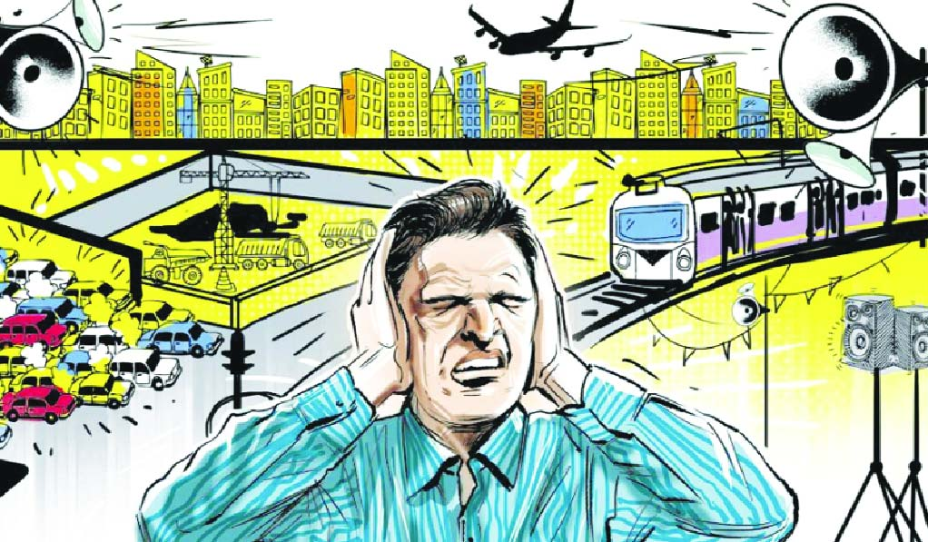

Slide 7
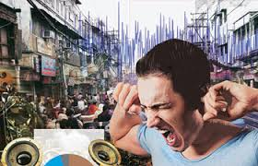

Slide 8
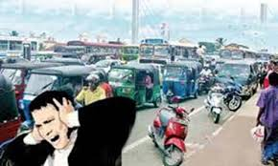

Slide 9
আজকের পাঠঃ
বিভিন্ন ধরনের পরিবেশ দূষণ
( শব্দ দূষণ )

Slide 10
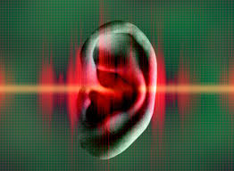
শব্দ দূষণ
শব্দ দূষণ
একটি নির্দিষ্ট মাত্রার চেয়ে বেশী মাত্রায় শব্দ শোনা গেলে তা আমাদের কানে জ্বালা সৃষ্টি করে তাকে শব্দ দূষণ বলে ।

Slide 11
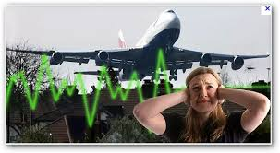
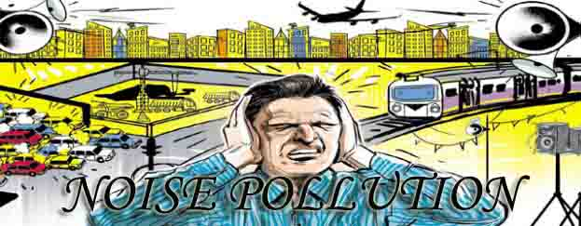
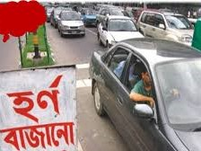
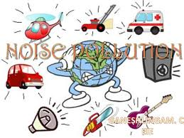
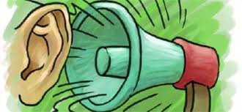
শব্দ দূষণের কারণ

Slide 12
শব্দ দূষণের কারণ
বিনা প্রয়োজনে হর্ন বাজা্লে
উচ্চ স্বরে গান বাজ্লে
লাউড স্পিকার বাজালে
মাইক বাজালে
কল-কারখানায় বড় বড় যন্ত্রপাতির ব্যবহার

Slide 13
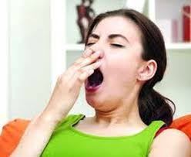
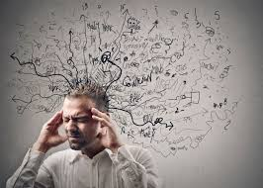
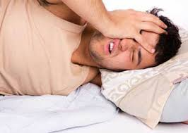
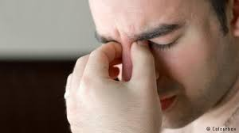
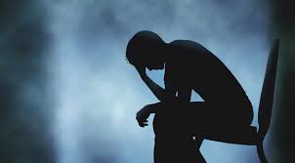
অবসন্নতা
উচ্চ রক্ত চাপ
ঘুমে ব্যাঘার সৃষ্টি
মাথা ব্যাথা
কর্মক্ষমতা হ্রাস

Slide 14
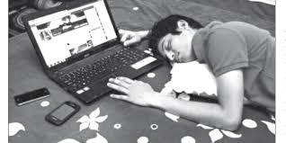
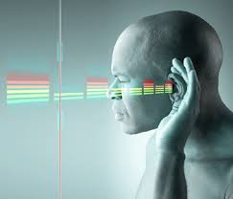
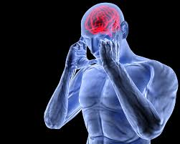
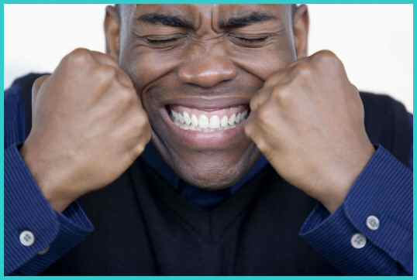
শিশুদের শারীরিক বিকাশে সমস্যা
শ্রবণ শক্তি হ্রাস
মস্তিষ্কের জটিল রোগ
মেজাজ খিট খিটে হওয়া

Slide 15
শব্দ দূষণের প্রভাব
মানসিক সমস্যা
অবসন্নতা
শ্রবন শক্তি হ্রাস
শারীরিক সমস্যা
ঘুমে ব্যাঘাত সৃষ্টি
কর্মক্ষমতা হ্রাস

Slide 17
শ ব্দ দূ ষ ণে র প্র তি কা র
বিনা প্রয়োজনে হর্ন না বাজানো ।
উচ্চস্বরে গান না বাজিয়ে ।
লাউড স্পিকার না বাজিয়ে ।
পটকা না বাজিয়ে ।

Slide 18
দলিয় কাজ
ক দল
খ দল
দূষনের ৩ টি কারণ লেখ ।
দূষনের ৩ টি প্রভাব লেখ ।

Slide 19
মূল্যায়ন
ক ) শব্দ দূষণ মানুষ ও জীব্জন্তুর ............ক্ষতি সাধন করে ।
খ)শব্দ দূষণ মানুষের ......... ও ........ সমস্যার সৃষ্টি করছে ।

Slide 20
বাড়ির কাজ
তোমার বাড়ির আসে পাশে কি ভাবে শব্দ দূষণ হয় তা লিখে আনবে ।

Slide 21
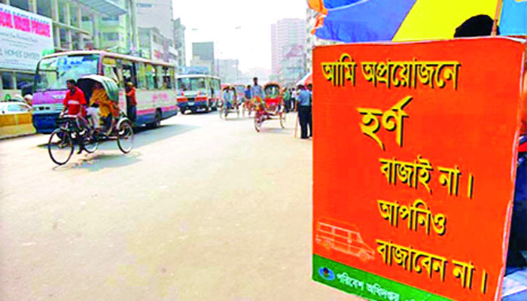
ধন্যবাদ

